Slide 1
MANUAL DEL DIRECTOR DE PASANTIA
PROGRAMA DE ADMINISTRACION DE NEGOCIOS
AREA DE PASANTIAS

Slide 2
Señor docente, como Director a asumido la responsabilidad de guiar y orientar eficientemente, con criterio y rigurosidad, el desarrollo de la Pasantía de los estudiantes asignados a su cargo que esperan graduarse a través de este proceso y así optar por su titulo de Grado bajo esta opción.
Debido al nivel de importancia de dicho trabajo, ya que este determina el cumplimiento del desarrollo de la pasantía por parte del estudiante en la Empresa en la cual realizo su proceso, se debe determinar una serie de requisitos en conjunto con el estudiante los cuales debe cumplir para realizar su pasantía. Es por esto que este manual pretende dar una serie de guía que faciliten su función de Director y se obtenga un proceso satisfactorio para todos.
De antemano agradecemos su apoyo y compromiso con este proceso ya que usted ha sido seleccionado para esta actividad debido a que cuenta con las competencias y conocimientos necesarios y valiosos para determinar si el trabajo presentado refleja en verdadero objetivo de Pasantía, la construcción de conocimiento practico aplicando lo adquirido en el aula de clase, beneficiando al estudiante, universidad y sector empresarial.
Esperamos este instrumento sea de su ayuda
Cordialmente
Equipo de Pasantías

Slide 3
INICIO DEL PROCESO
El Área de Pasantías realiza un sondeo de los docentes que cuentan con carga académica al iniciar el Semestre con el fin de determinar el equipo de trabajo de directores con el que cuenta.
Luego indaga sobre sus conocimientos y enfoques con el fin de seleccionar las pasantías según dichos criterios. Si usted es nuevo en el proceso, debe informar sus competencia y estudios con el fin de realizar un mejor proceso de asignación.
Después es notificado a través del correo de Pasantías de los estudiantes a su cargo durante el desarrollo de su pasantía. Este correo contiene numero de Teléfono, correo y se adjunta la Propuesta Aprobada por parte del Comité de Pasantías

Slide 4
En este proceso de Iniciación se debe tener en cuenta:
Si el estudiante esta en la 1era Etapa de Pasantías
Este se encuentra iniciando su proceso de Pasantía
Debe asesorarlo desde cero con el objetivo de presentar los dos informes solicitados en el primer semestre de pasantía
Si el estudiante esta en la 2da Etapa de Pasantías
Probablemente el estudiante ya habla iniciado su proceso con otro director
Se debe contextualizar en el desarrollo de la Pasantía y establecer los cambios necesarios
Debe estar cursando 6to o 7mo

Slide 5
ASESORIA
Luego de ser Notificado, debe contactarse con el estudiante con el fin de concertar un primer encuentro y establecer el ritmo de trabajo de la pasantía.
En este primer encuentro se analiza la propuesta aprobada por el Comité de Pasantía y si lo considera necesario, como director, usted puede hacer ajustes al documento. Se cuenta con 30 días calendario para utilizar este recurso de modificación notificando a través del correo de los cambios realizados Si el estudiante ya ha iniciado su proceso con un director previo, debe concertar este encuentro de Forma urgente ya que se cuenta con menor tiempo para adaptarse al cambio y presentar el documento final.

Slide 6

Luego del Primer encuentro, se deben establecer horarios, tareas y metas a cumplir por parte del estudiante. Además el docente debe brindar el acompañamiento en la resolución de duda e inquietudes para el desarrollo de dichas responsabilidades.
El Área cuenta con Un Formato de Seguimiento como herramienta para la documentación de las asesorías y el cumplimiento de las actividades propuestas. Este se le brindara en la reunión de Inducción por medio del Correo Institucional.
Se recomienda realizar este seguimiento como parte del ejercicio practico, evitando posibles inconvenientes. Además se deben de dar los medios de comunicación propios como Teléfono y correo Institucional como mecanismo para la resolución de Inquietudes.

Slide 7
PRESENTACION DE INFORMES
Durante el desarrollo de su trabajo, debe tener en cuenta que como director debe evaluar informes parciales y finales dependiendo de la Fase en donde se encuentre su estudiante así:
Si el estudiante esta en la 1era Fase, el debe presentar mínimo 2 informes parciales en los cuales se evalúe la iniciación de la estructura de todo el documento final. Si el proceso es especial debido a tiempos o retrasos en la legalización, el área autorizara la presentación de solo un informe si es necesario.
Dado que se cuenta con una estructura de Informes Parciales que dependen del ritmo de trabajo en la relación director – pasante, es discrecional de los participantes determinar los contenidos de los informes.

Slide 8
La estructura definida del Informe Final de Pasantías es
Titulo del Trabajo.
Definición del Problema, Delimitación, Formulación y Planteamiento.
Objetivos
Justificación
Marco Teórico
Marco Conceptual
Aspectos Metodológicos: Tipo de Investigación, Método de Investigación, Instrumentos de Recolección de Información, Fuentes Primarias y Secundarias.
Cronograma
Resultados
Bibliografía
El objetivo es entregar en la 1era etapa de Pasantía el desarrollo de los componentes mas importantes, con el fin que en la 2da etapa, que es mas corta, se eviten retrasos y se cumplan los tiempos para pasar a Jurados.

Slide 9
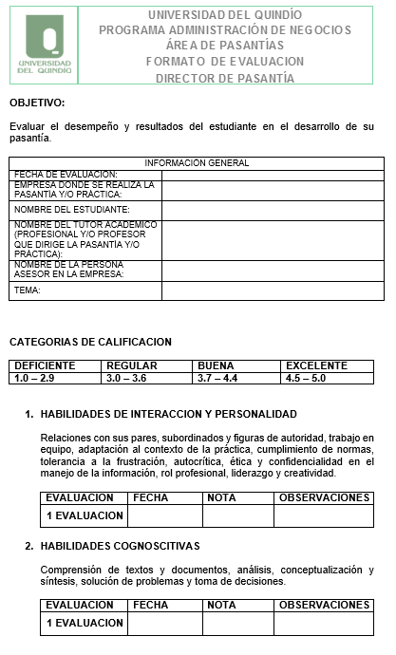
Si el estudiante se encuentra en la Segunda Fase del Pasantía, Se deben revisar los trabajos previamente desarrollados y establecer si la pasantía cuenta con material pertinente, o si requiere de ajustes antes de su entrega.
En esta fase solo se recibe un único documento Final en el cual define lo que ha llevado a cabo en la empresa. Es por esto que se debe acoplar de manera rápida con el estudiante para no perder tiempo.
Este proceso evaluativo se justifica a través del FORMATO DE DIRECTOR DE PASANTIAS, presentado a continuación:
En este Formato debe incluir Información Básica de la empresa y leer cada uno de los Ítems a evaluar
Presente este Formato por cada Informe evaluado en los periodos académicos.

Slide 10
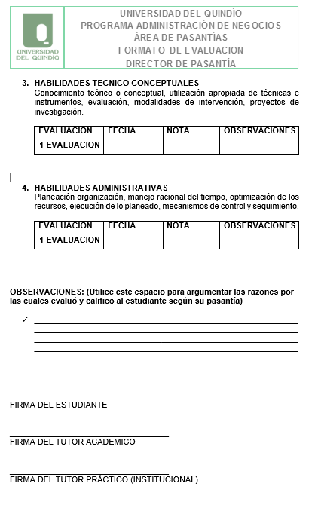
Debe de Tener en cuenta los tiempos establecidos en el Calendario de Pasantías para la entrega de estos documentos en las oficinas del Programa. No se aceptan documentos Escaneados o Enviados al correo debido a requerimientos de la Universidad.
Al Final del Formato deben firmar el Estudiante, Usted como Director Académico, y el encargado de la pasantía en la empresa quien figura como Tutor Practico

Slide 11
VISITA EMPRESARIAL
Como parte de Sus funciones como Director, debe acercarse por lo menos una vez en el semestre a las instalaciones de la empresa con el objetivo de que el empresario conozca que el estudiante cuenta con el acompañamiento permanente de la Universidad.
Durante esta Visita se debe diligenciar el FORMATO DE EVALUCION INSTITUCIONAL, el cual determina la calificación del estudiante por parte de la empresa. El formato esta compuesto así:

Slide 12
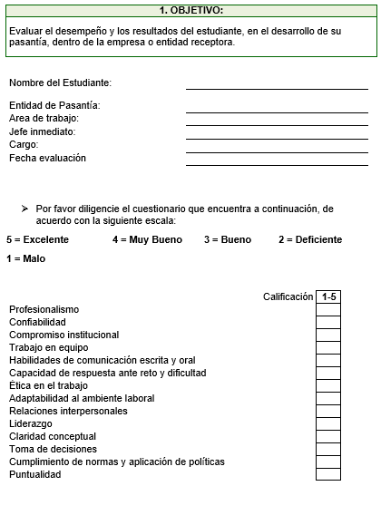

Información General
Criterios de Calificación
Aspectos a Evaluar. Determine al final la calificación a través de una ponderación.

Slide 13
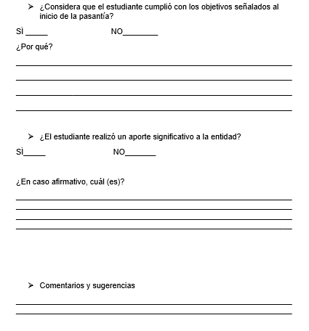
Existen Preguntas abiertas que permiten dar apreciaciones positiva o, si lo desea, negativas acerca del desempeño del Estudiante
El empresario el libre de decidir si usa dicho recurso para comentarios y sugerencias
El formato debe esta debidamente Firmado por todas las partes involucradas (Estudiante, Director, Empresario)
Luego de Tener ambas evaluaciones en los formatos solicitados, debe entregarlos en las oficinas del programa.

Slide 14
HOMOLOGACIÓN
Estos formatos entregados sirven para realizar el respectivo proceso de homologación.
La Homologación es la convalidación de las notas resultantes de pasantía que son equivalentes a la calificación de las Asignaturas Proyectos y Administración de Proyectos, según contenido en la malla curricular vigente.
En la 1era Fase de Pasantía, Los estudiantes recibirán la nota de la Asignatura Proyectos resultante de la ponderación de las calificaciones dadas por su director y por el empresario. La calificación del director tiene un porcentaje de 70% y la del empresario el 30% restante.
En la 2da Fase de Pasantía, La calificación de la asignatura Administración de Proyectos estará conformada por la Nota dada por los jurados en la Sustentación (40%), la nota de director (30%) y la nota del Empresario (30%)
Como docente, solo debe llevar en los tiempos establecidos los formatos específicos, ya que el proceso de ponderación es realizado por el equipo de pasantías.

Slide 15
FINALIZACIÓN
En la 1era Fase de Pasantía, su proceso de Dirección finaliza temporalmente, ya que debe retomar la asesoría con el estudiante en el siguiente semestre debido a que las pasantías tienen una duración de 2 semestres académicos (870 Horas).
Si usted recibió el proceso en la Segunda Fase, su desempeño como director termina a través de la Aprobación del Informe Final en el cual certifica que el documento cuenta con estructura teórica, metodológica y practica suficiente para ser evaluado, pasar a jurados y optar por el titulo de Grado. Luego se debe enviar el Trabajo al Correo de Pasantías junto con la documentación requerida en este proceso dentro de los plazos establecidos en el Cronograma del área.

Slide 16
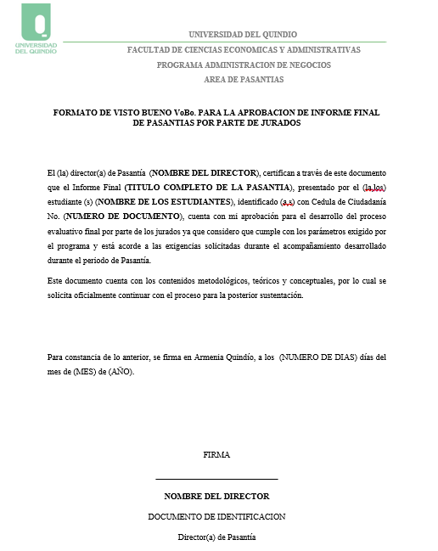
El área cuenta con este Formato de Visto Bueno (VoBo) con el objetivo de Facilitar el desempeño de sus funciones.
Debe de Entregar este formato junto con el de Evaluación de Director y Evaluación Institucional en la oficinas del Programa si su estudiante ya se encuentra finalizando la 2da Fase de Pasantía. Se reciben documentos Originales

Slide 17

Además de la aprobación, si su estudiante esta finalizando su pasantía, se recomienda acompañarlo en la preparación de su sustentación, ya que este momento es de gran importancia par el proceso. Además se debe guiar en los posibles ajustes solicitados por los jurados.
Recuerde que un efectivo acompañamiento es imagen de compromiso y responsabilidad ante los estudiantes y la Universidad, por lo cual se espera que su desempeño sea efectivo y exitoso con el fin de continuar con demás procesos a su cargo.
ENTREGA DE DOCUMENTOS
Tenga en cuenta entonces que:
En la Primera Fase como director debe de entregar el Formato de dirección de Pasantía y el Formato de Evaluación institucional. Puede entregar el Formato de seguimiento como parte de comprobación de su proceso.
En la segunda Fase como director debe de entregar el Formato de dirección de Pasantía, el Formato de Evaluación institucional y el VoBo del Informe Final

Slide 18
Como director usted recibirá una Pasantía por cada 10 horas asignadas en su Agenda Académica.
Debe estar pendiente de los Tiempos y Plazos establecidos para la evaluación y entrega de documentos con el fin de no entran en retrasos. Tenga en cuenta que en la segunda Fase de la Pasantía, se cuenta con menor tiempo para entregar el Informe y los documentos de Evaluación.
Acompañar al estudiante no solo en su formación Profesional sino personal asesorándolo con respecto a redacción, argumentación, presentación personal, expresión corporal y verbal.
Informar al área de pasantías de las irregularidades en el proceso como incomunicación del estudiante o faltas por parte de la empresa.
En la primera fase de la Pasantía, solo debe traer los formatos de las evaluaciones de director e institucional, no debe enviar los informes parciales ya que se espera que continúe con ese proceso.
En la segunda Fase de la Pasantías, debe traer los mismos formatos mas la Aprobación y a su vez enviar en un correo el documento Final con sus respectivos anexos. Este proceso solo se recibe por parte del director.
Si durante el desarrollo de la Pasantía considera que el alcance es muy amplio y no será logrado por el estudiante debe informar al comité de Pasantías de los Ajustes a realizar, solicitando una ampliación al plazo de entrega.
Realice la Visita empresarial con tiempo con el objetivo de identificar oportunidades para el estudiante en el desarrollo de su pasantía.
RECUERDE

Slide 19
Cuente con el equipo de pasantías para resolver inquietudes, preguntas y sugerencias a través del correo:
pasantiasnegocios@uniquindio.edu.co
Por el teléfono Oficial:
3148451300
O si desea lo atenderemos con gusto en las Oficinas del Programa de Administración de Negocios

Slide 20

ESPERAMOS ESTE PROCESO SEA DE ENRIQUECIMIENTO TANTO PERSONAL COMO PROFESIONAL NO SOLO PARA EL ESTUDIANTE SINO PARA USTED
ESTAR PRESENTE EN LA FORMACION Y CRECMIENTO DE UN ALUMNO NO ES UNA OBLIGACION, ES UN VALIOSO PRIVILEGIO

